Slide 1
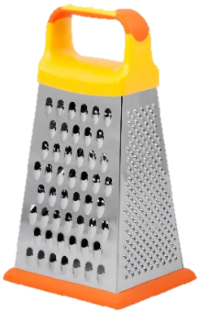
Переезд Робота
?
?

Slide 2
Интерактивная игра «Переезд Робота»
Цель: Автоматизация звука Р в словах.
Задачи:
Учить определять место звука в слове (начало, середина, конец).
Способствовать развитию психических процессов.
Правила игры:
Назови предмет, определи место звука Р в этом слове. Нажми на коробку, чтобы убрать предмет в нужное место (на первую коробку, если звук Р в начале, на вторую – если звук Р в середине, в третью – если звук Р в конце слова).
Участники игры: дети старшего дошкольного возраста.

Slide 5
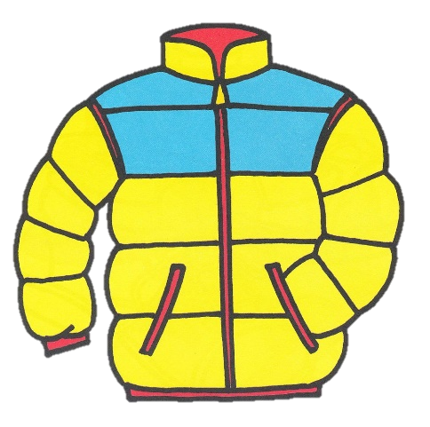

Slide 8
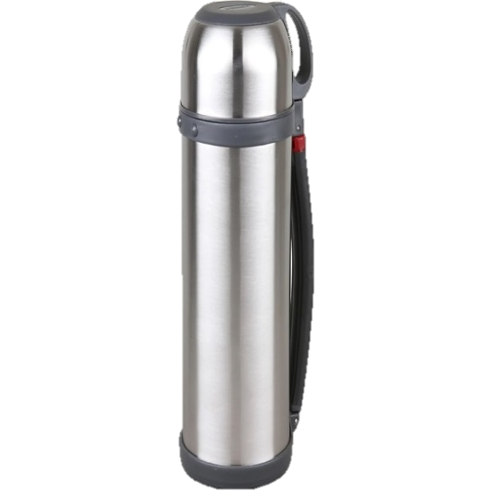

Slide 9
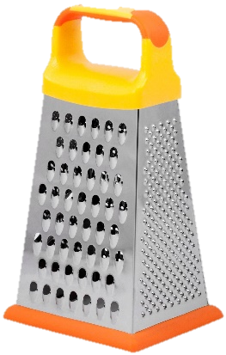

Slide 10
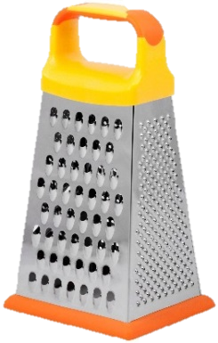
МОЛОДЕЦ

